Slide 1
Programmier AG #8: Projekt Avoider

Slide 2
Projekt
Ein „richtiges“ Spiel erstellen
2 Arten von (Singleplayer)-Spielen:
Lose & Score Es wird immer schwerer und es gibt kein Ende, möglichst lange durchhalten und hohen Score erreichen.
Playthrough Spiel hat ein Ziel(alle Level schaffen), wenn Ziel erreicht ist, endet das Spiel.

Slide 3
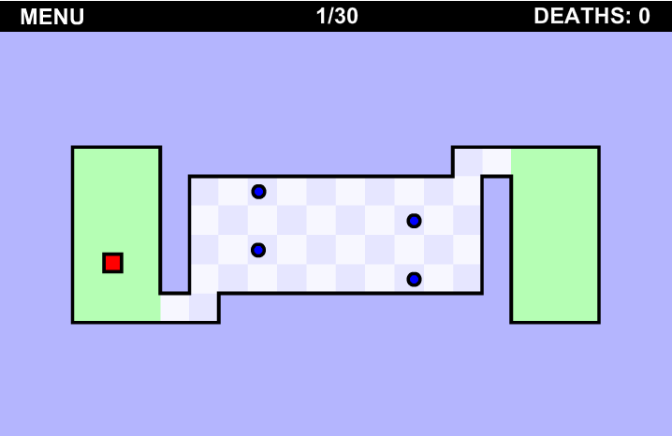
Vorbild: „World‘s hardest Game“
Der Spieler ist das rote Viereck und muss auf die andere grüne Fläche kommen, ohne die blauen Kreise zu berühren.

Slide 4
Features festhalten
„Minimum Viable Product“ - Nur Features aufschreiben ohne die das Spiel nichtmehr richtig spielbar wäre.
Erst wenn alle Features des Minimum Viable Product fertig sind, werden neue Features hinzugefügt!
Weitere optionale Features können immer hinzugefügt werden, aber das Grundspiel muss erstmal stehen.

Slide 5
Avoider - Features
Spieler ist ein Viereck und kann sich mit WASD bewegen. Es gibt eine Zielfläche, die der Spieler erreichen muss. Es gibt Wände, durch die der Spieler nicht durch kommt. Es gibt blaue Kreise die sich über das Gebiet bewegen. Wenn der Spieler sie berührt, wird er zurückgesetzt.

Slide 6
Optionale Features
Es gibt „Coins“. Der Spieler muss erst alle Coins eines Levels sammeln, bevor er zum Ziel gehen kann.
Mehrere Level →nutze game.switchScreen(new MainScreen())
Todescounter
Zeitmessung(pro Level)

